Slide 1
CLIL технология – средство формирования коммуникативной компетенции обучающихся на уроках английского языка
Учитель английского языка МБОУ «Октябрьская основная общеобразовательная школа» Муратова Н.Р.

Slide 2

CLIL технология
Content and Language Integrated Learning или предметно-языковое интегрированное обучение
Дэвид Марш

Slide 3
Обучение CLIL проходит базируясь на 4 «С»
Сontent / содержание
Сommunication /общение
Сognition / познания
Сulture / культура

Slide 4
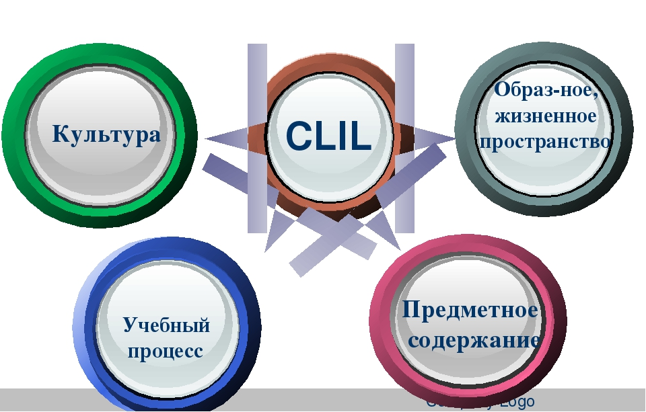
Составляющие методики CLIL

Slide 5
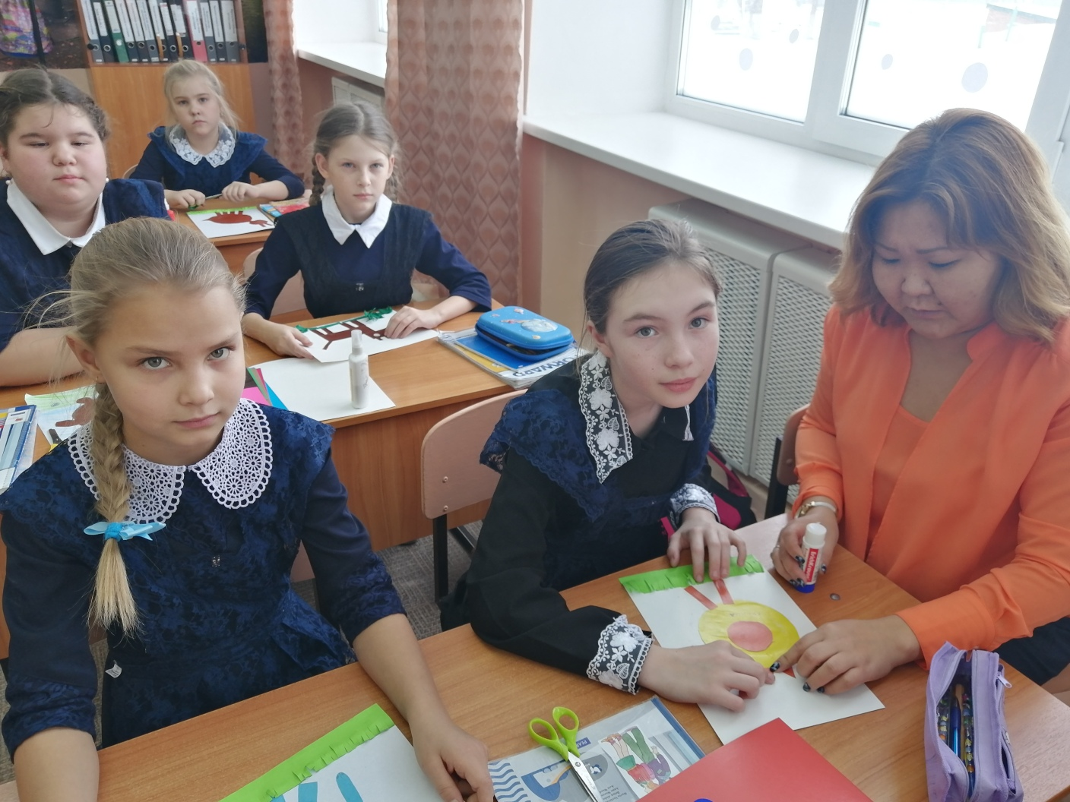
Cоздание открыток и поделок

Slide 6
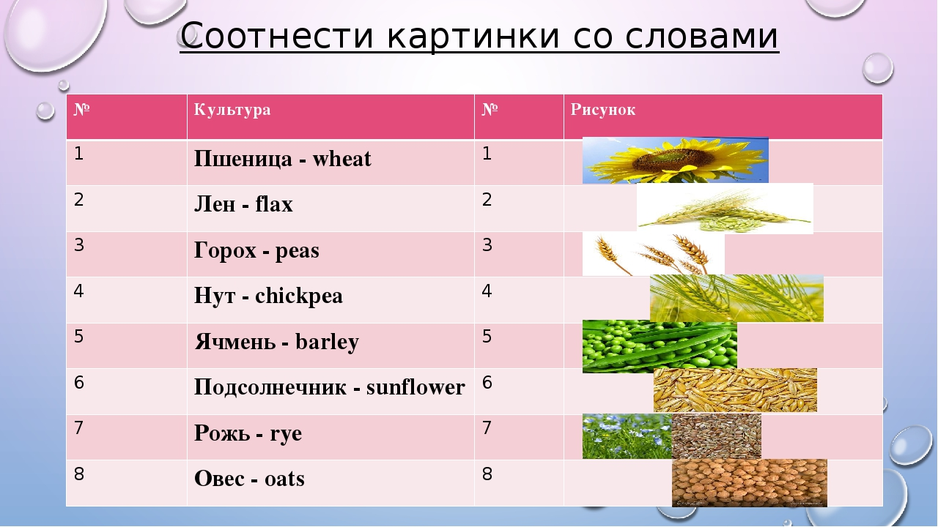

Slide 7
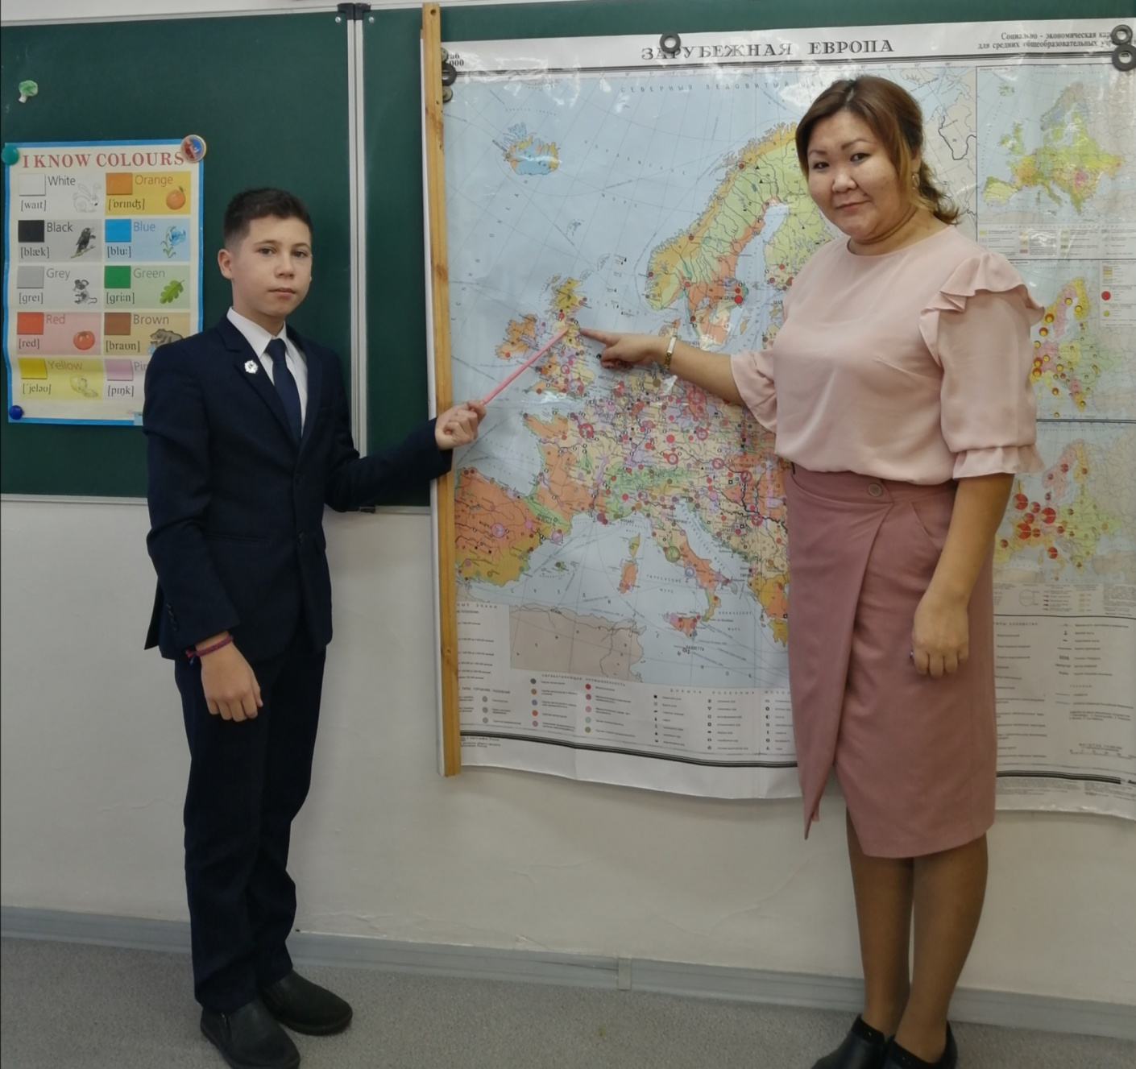
Работа с картой

Slide 8
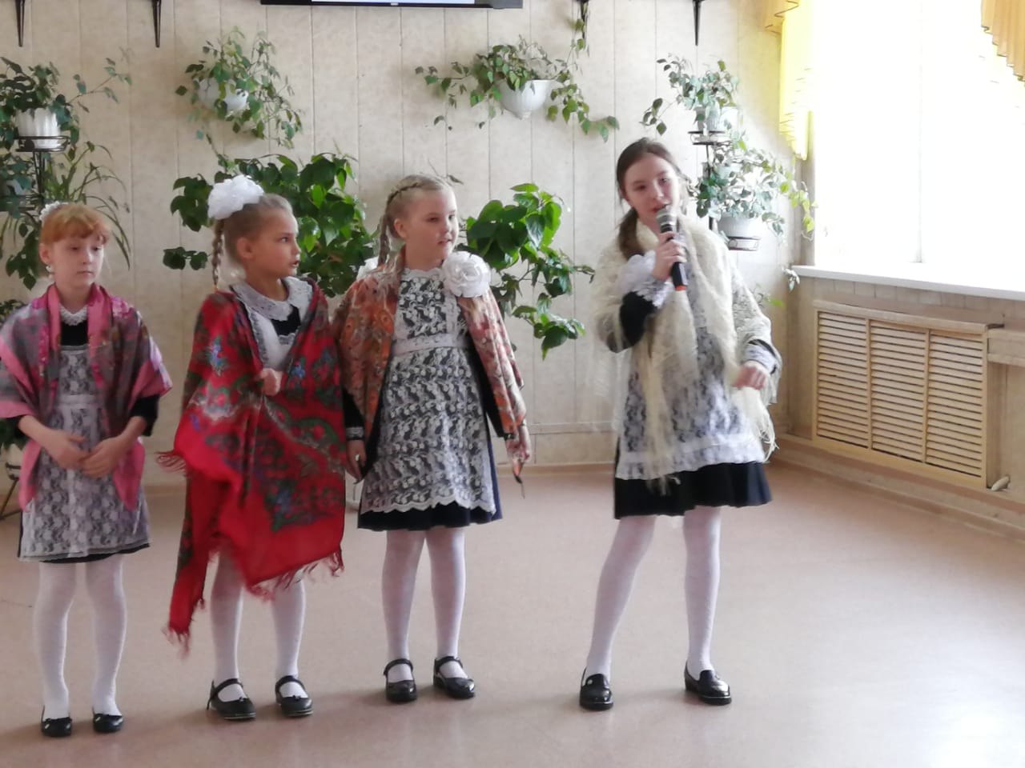
Разучивание песен на английском языке

Slide 9
Результаты первоначального и финального тестирования 4 класса в начале и в конце года
Категория теста | Результаты (среднее значение) предварительного тестирования | Результаты (среднее значение) Финального тестирования
Аудирование | 14,3 | 17,87
Чтение | 15,32 | 19,13
Письмо | 17,35 | 20,57

Slide 10
Динамика уровня владения английским языком

Slide 11
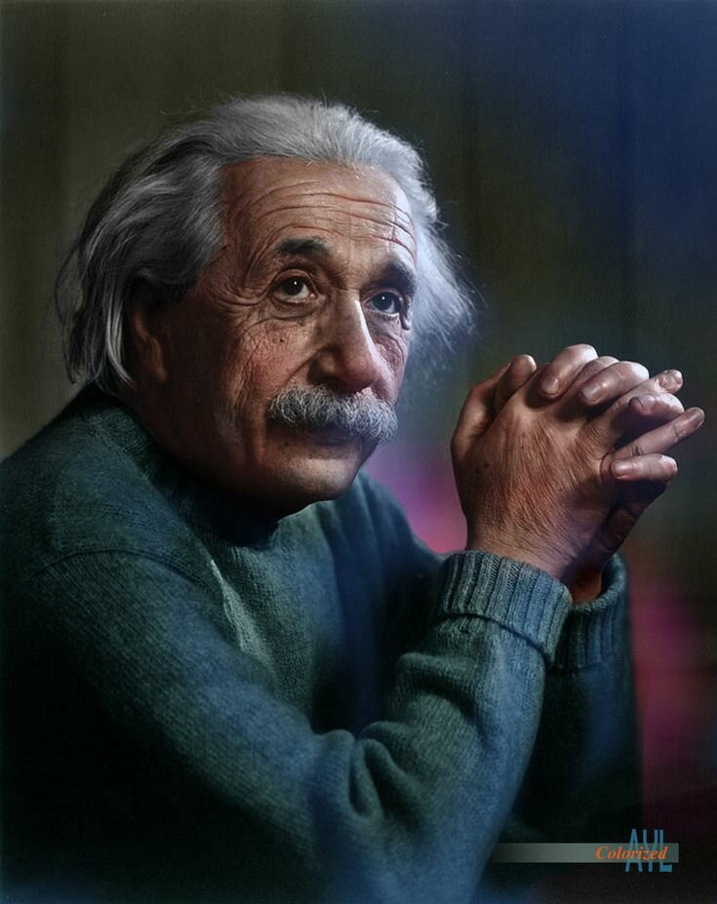
Альберт Энштейн сказал:
«It is the supreme art of the teacher to awaken joy in creative expression and knowledge.
Высшее искусство учителя — это умение пробудить радость от творческого выражения и получения знаний»

Slide 12


